Slide 1
Дифференциация звуков Ш - Щ
Автор:
педагог ГБДОУ №113 Невского района города Санкт - Петербурга
Мунтян Ольга Владимировна

Slide 2
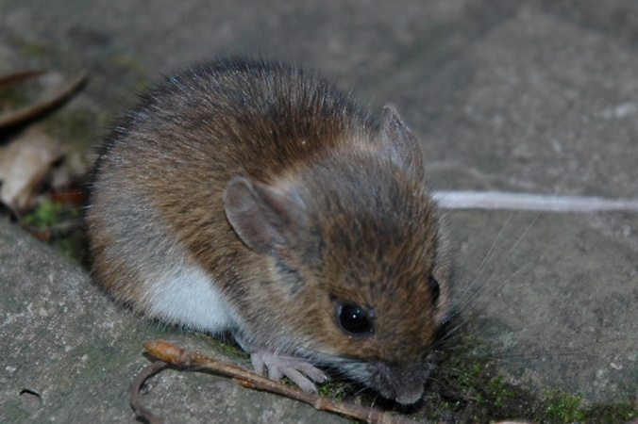
Ш
Щ

Slide 5
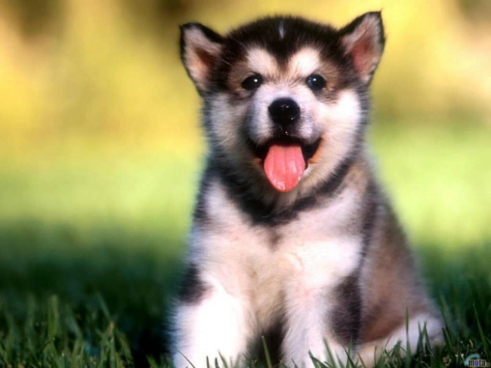
Ш
Щ

Slide 8
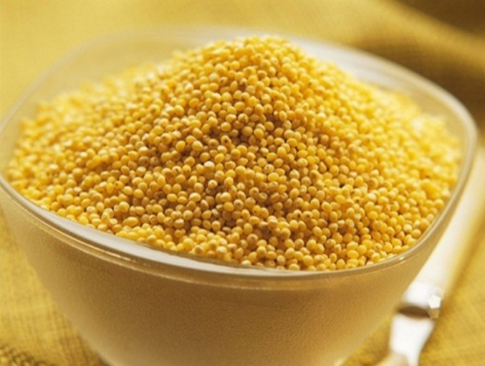
Ш
Щ

Slide 11
Ш
Щ

Slide 14
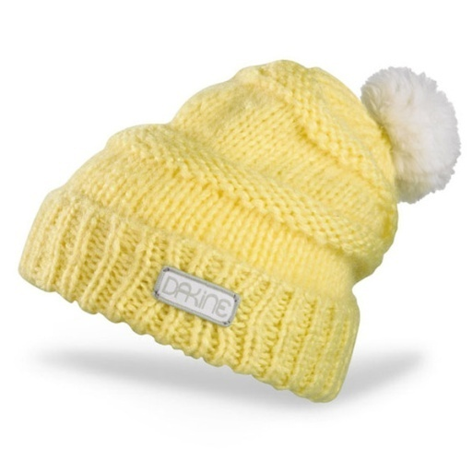
Ш
Щ

Slide 17
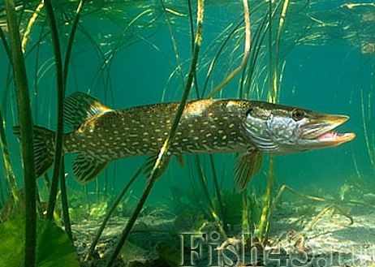
Ш
Щ

Slide 20
Ш
Щ

Slide 23
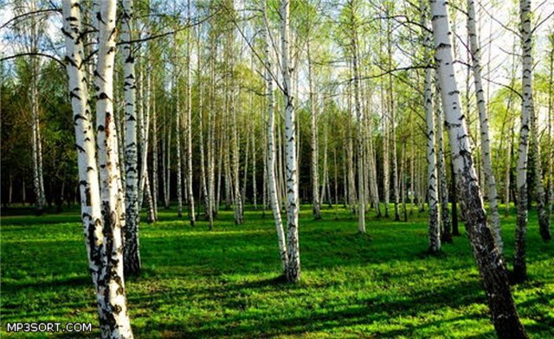
Ш
Щ

Slide 26
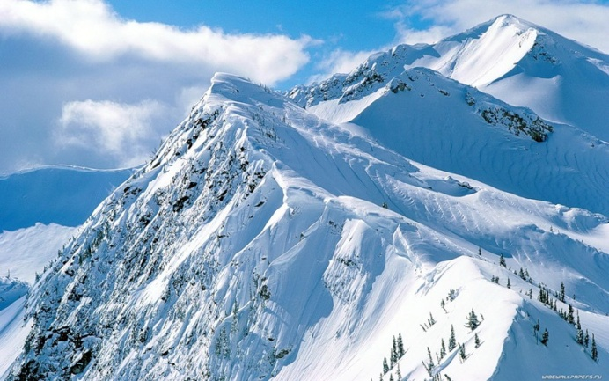
Ш
Щ

Slide 29
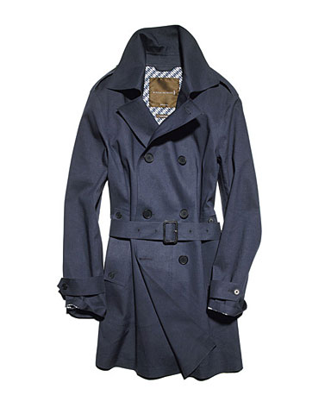
Ш
Щ

Slide 32
Ш
Щ

Slide 35
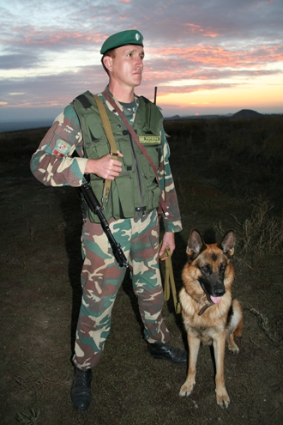
Ш
Щ

Slide 38
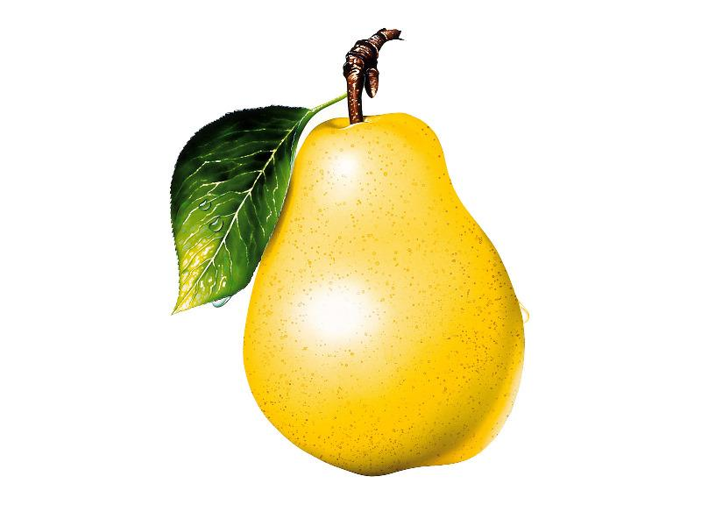
Ш
Щ

Slide 41
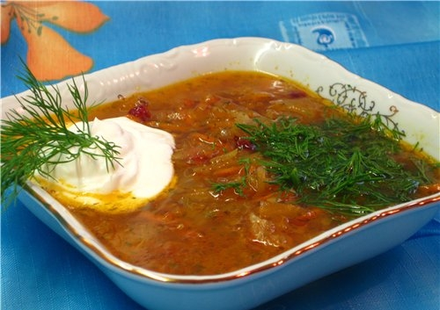
Ш
Щ

Slide 44
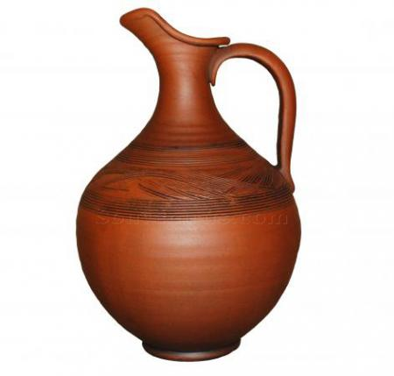
Ш
Щ

Slide 47
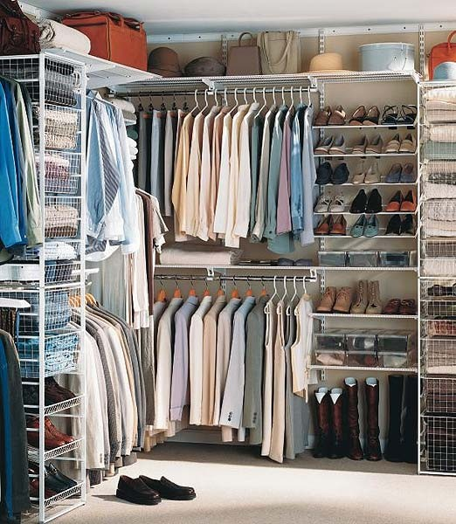
Ш
Щ

Slide 50
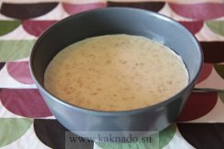
Ш
Щ

Slide 53
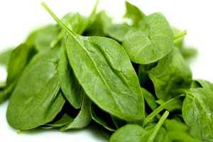
Ш
Щ

Slide 56
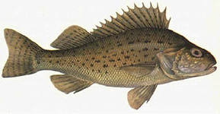
Ш
Щ

Slide 59
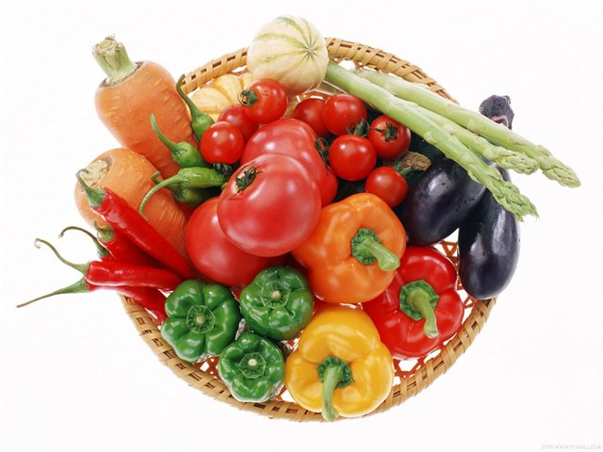
Ш
Щ

